Slide 1
Claude Code と共に作る
中規模アプリケーション
① ゴールの共有
② 壁打ちでブレークダウン
③ レビューとテストは過剰に

Slide 2
動機
「ならば、自分好みのMarkdown 管理ツールを作ってしまおう！」
・KnowledgeでMarkdown形式のテキストを管理
・色々不満も多い（記事をmarkdownでダウンロードできない、検索がイマイチなど）
・付け加えたい機能が多い (MCP対応とかしたい）
KnowledgeはJavaで作成されており改造が難しい
⇒ であれば、Claude Codeを使って 自分が好き勝手できるMarkdown管理ツールを作ろう！
⇒そして、約１週間程度で、割と使えそうなアプリが完成

Slide 3
ステップ数
Backend/FrontEnd 本体： 26 kstep
テスト: 22 kstep
ドキュメントなどを含めた総生成行数は、約 10万行程度
カテゴリ | ファイル数 | 総ステップ数 | 有効ステップ数 | 空行 | コメント
Backend 本体 (app/) | 92 | 14,843 | 10,281 | 2,578 | 1,984
Backend テスト (tests/) | 72 | 23,772 | 17,212 | 4,109 | 2,451
Frontend 本体 (src/) | 101 | 11,483 | 9,865 | 966 | 652
Frontend テスト (test/e2e) | 54 | 5,982 | 4,611 | 918 | 453
生成ファイル (schema等) | 3 | 17,228 | 16,521 | 1 | 706
ドキュメント (docs/) | 26 | 15,431 | 12,449 | 2,917 | 65
設定/インフラ | 45 | 3,874 | 3,043 | 733 | 98
合計 | 393 | 92,613 | 73,982 | 12,222 | 6,409

Slide 4
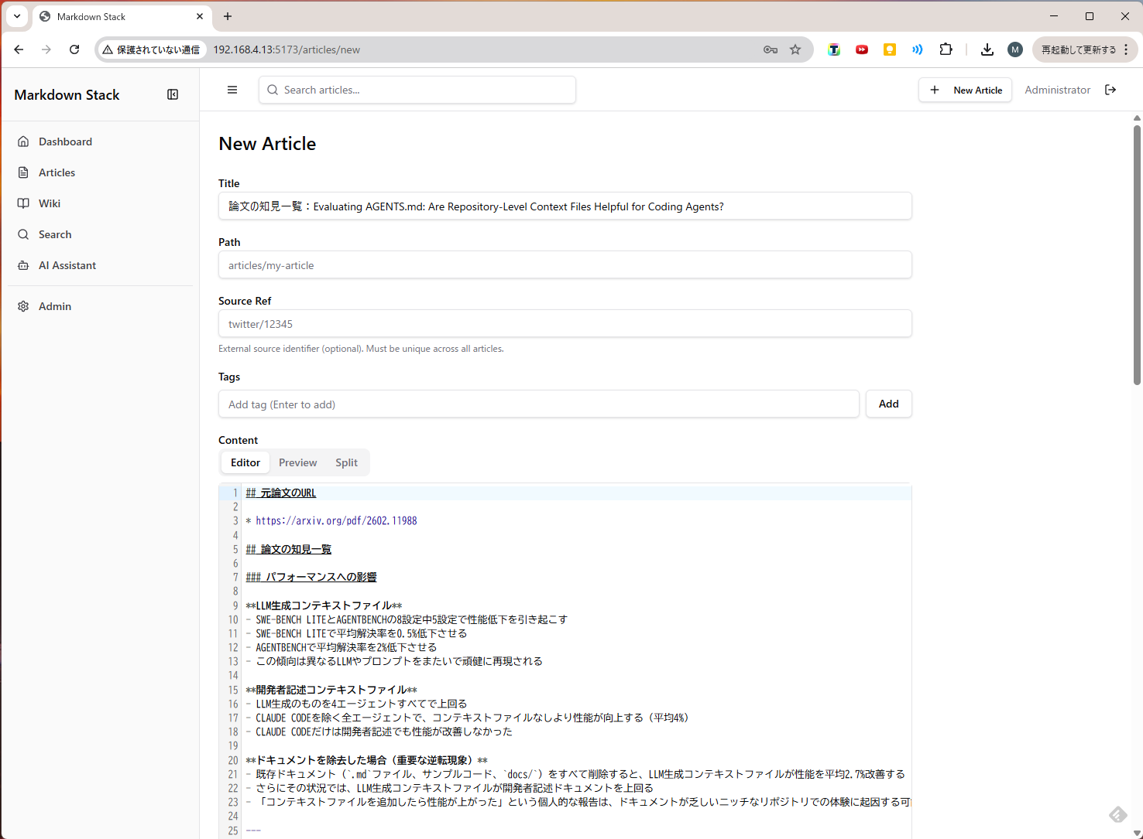

Slide 5
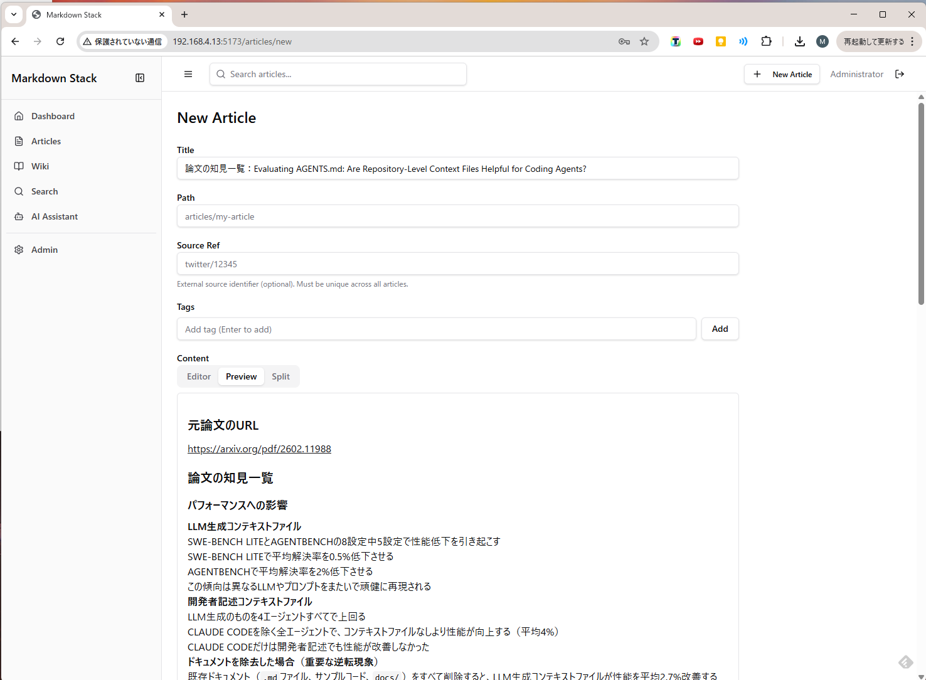

Slide 6
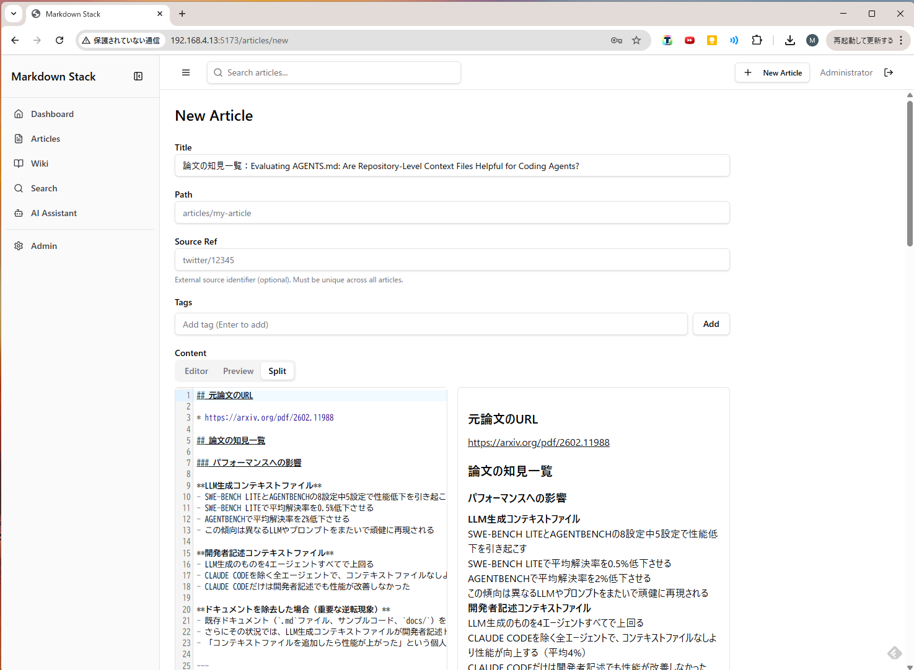

Slide 7
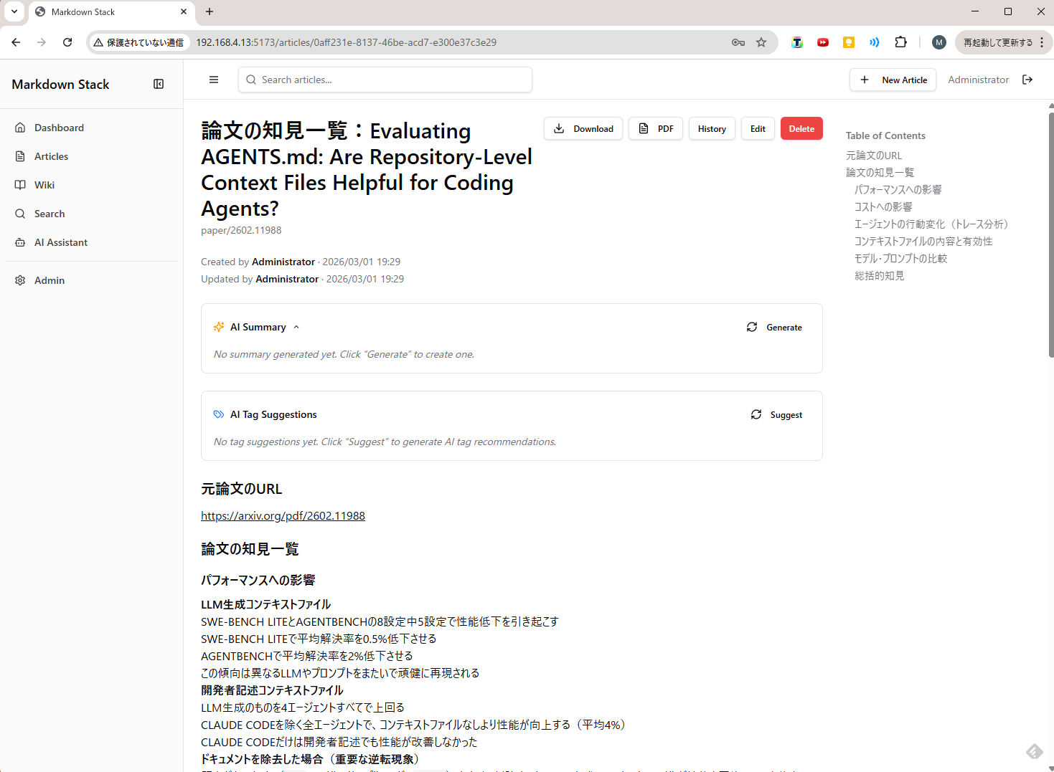

Slide 8
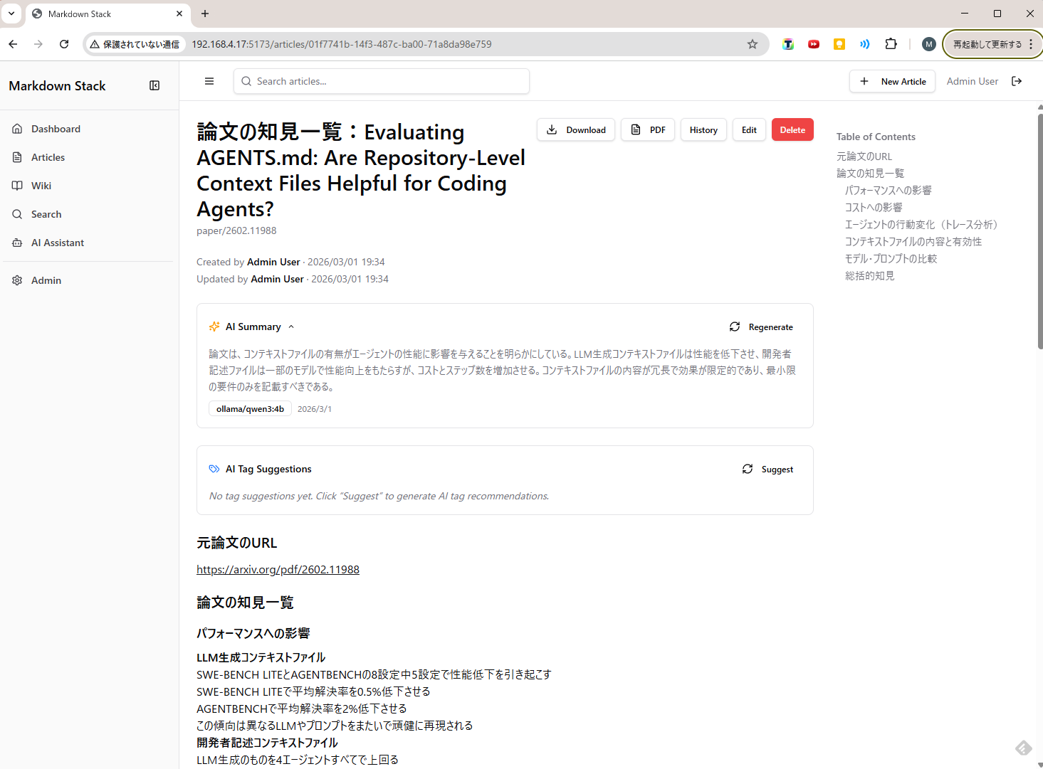

Slide 9
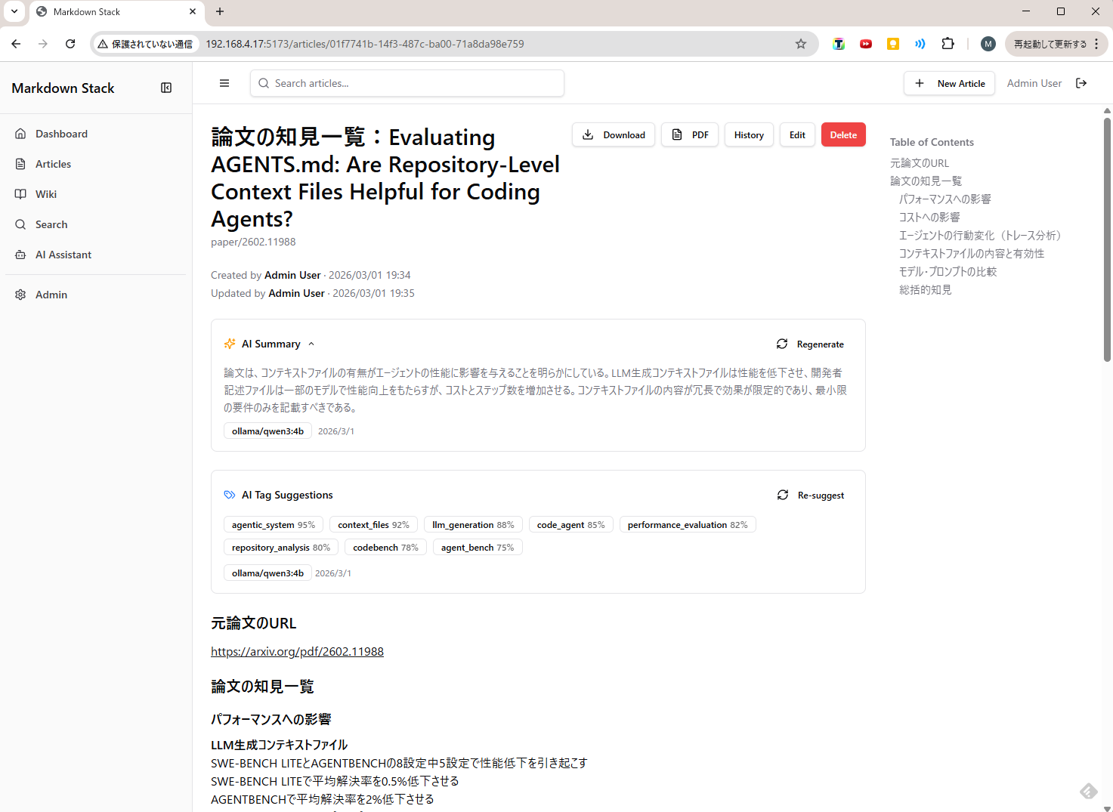

Slide 10
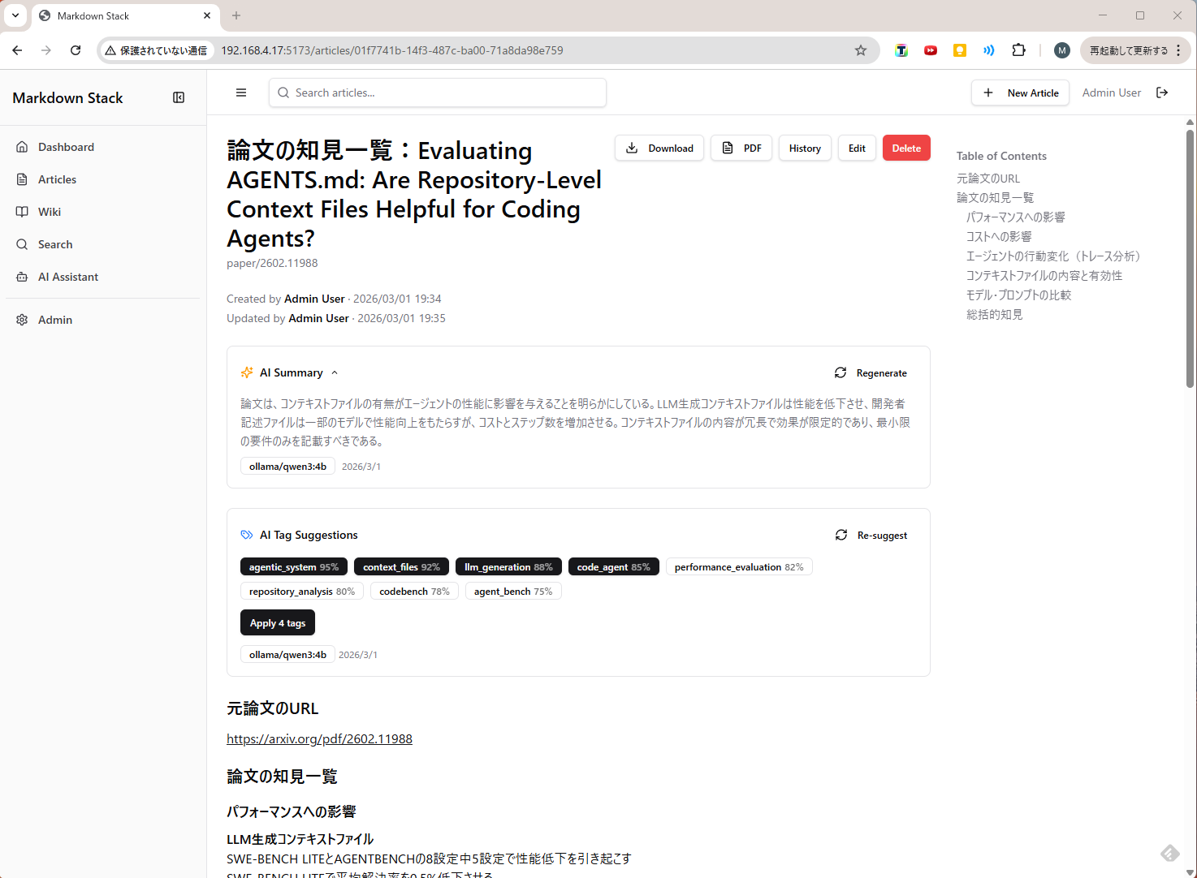

Slide 11
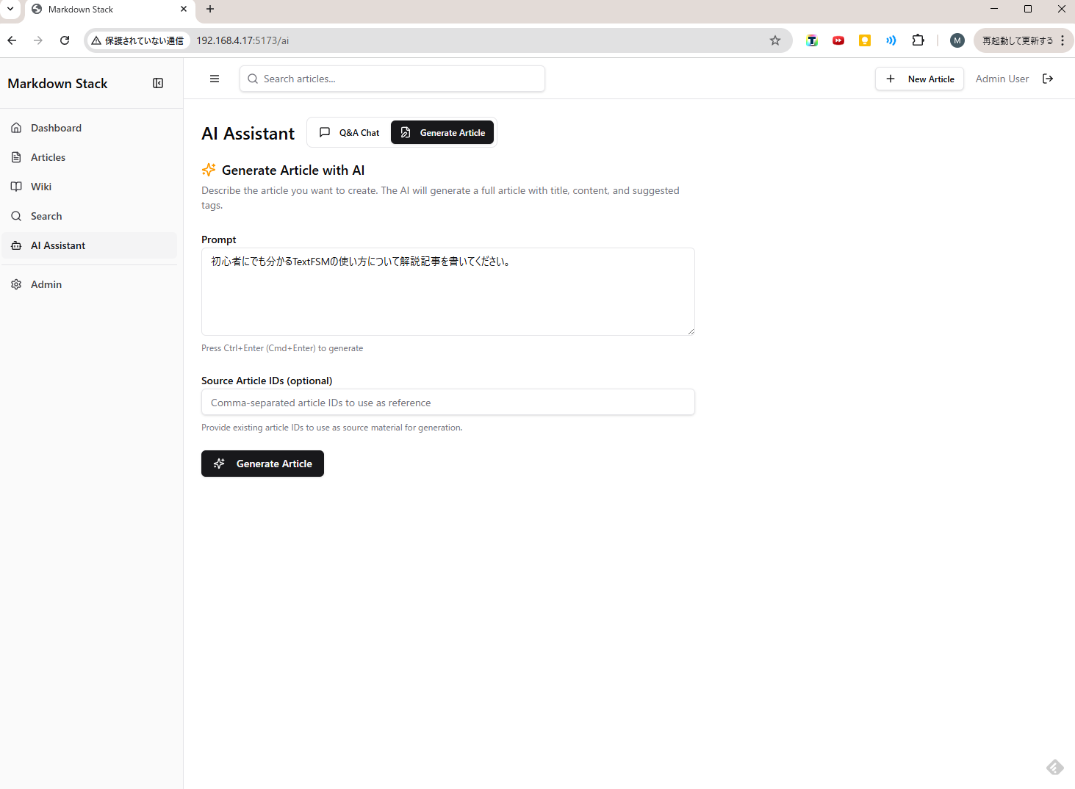

Slide 12
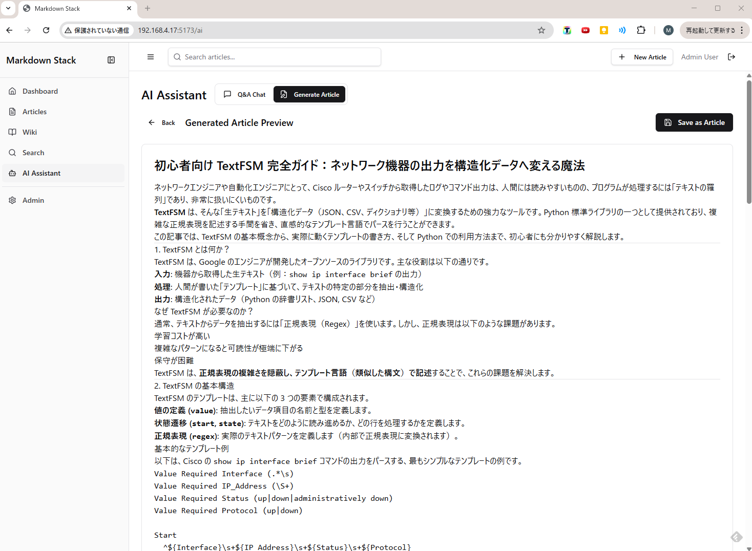

Slide 13
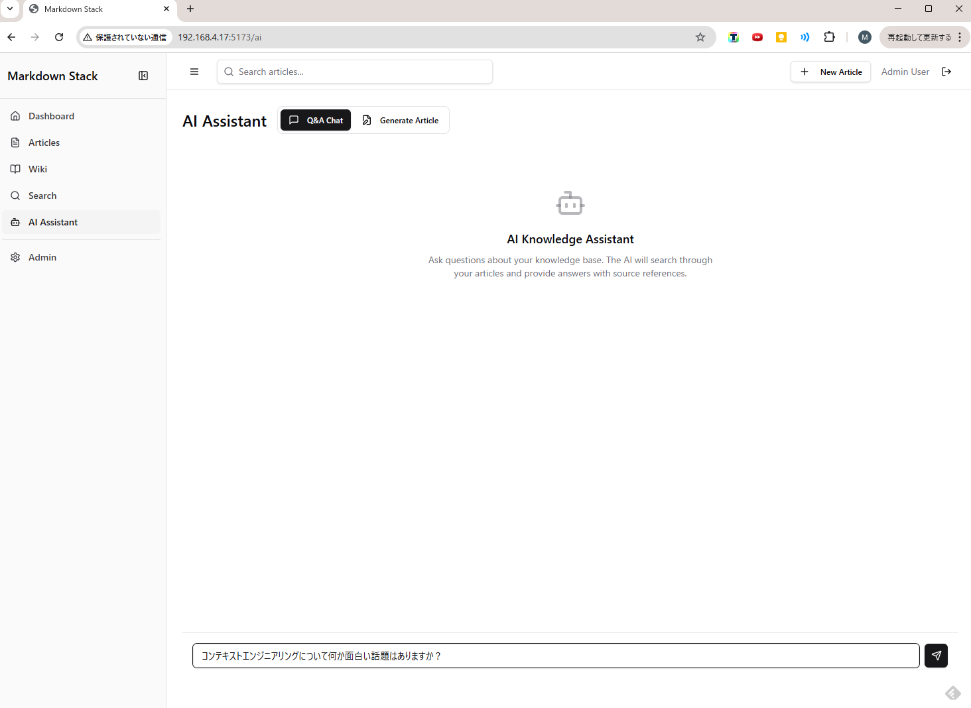

Slide 14
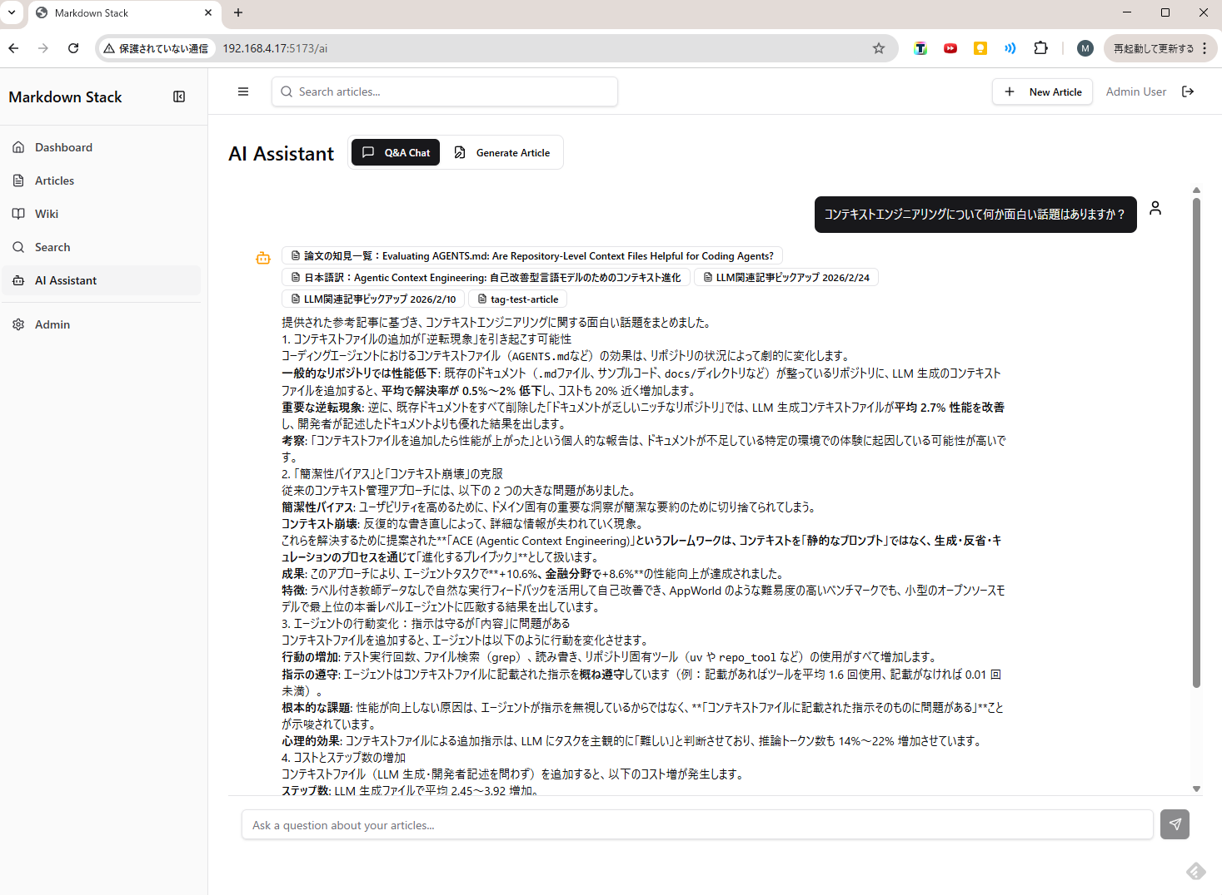

Slide 15
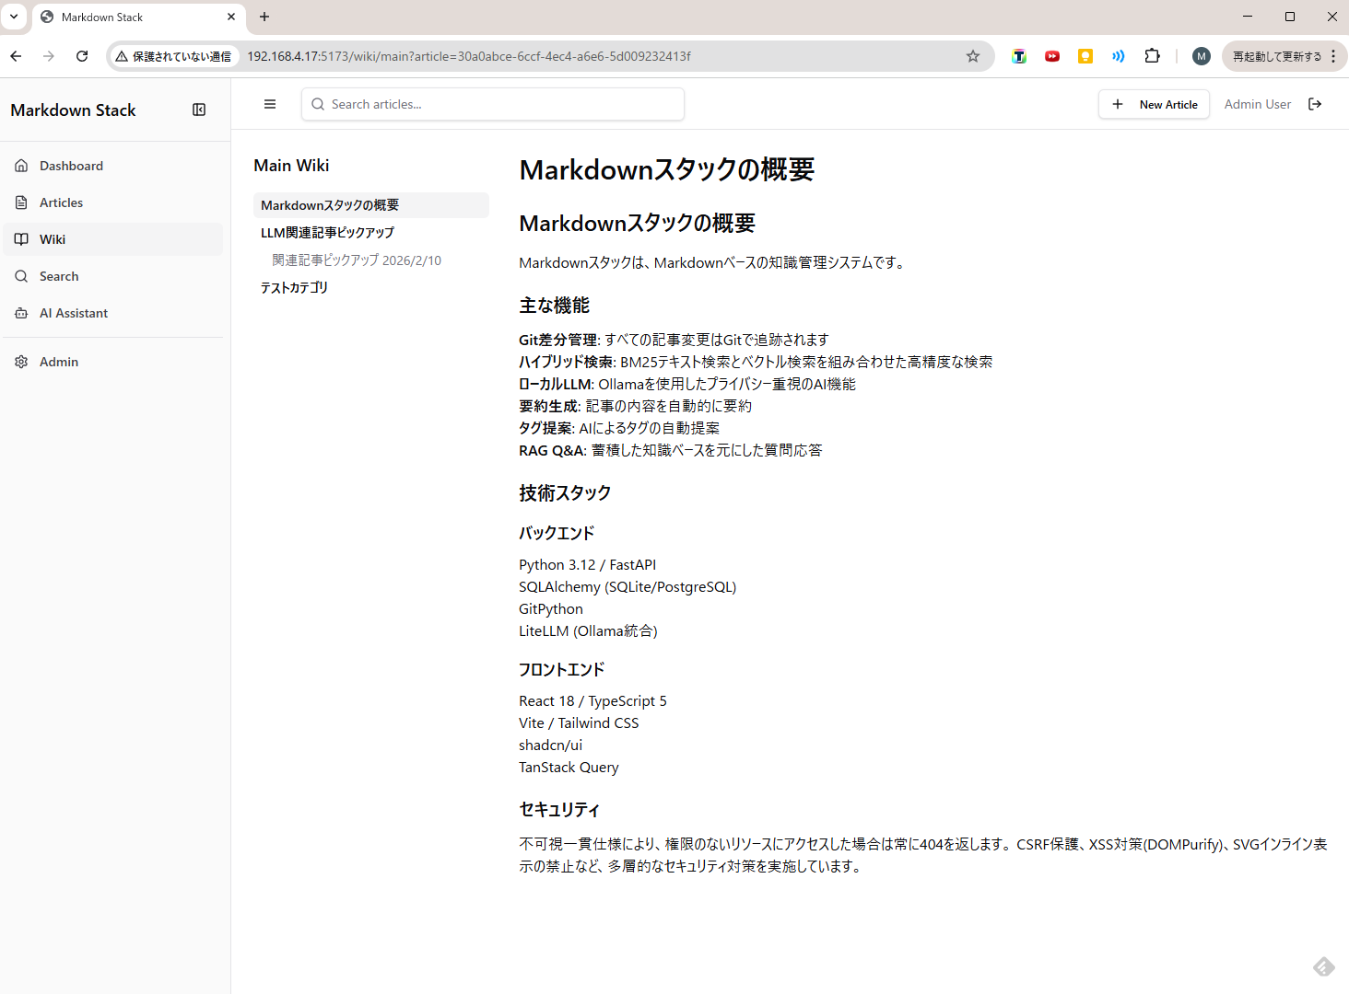

Slide 16
Markdown Stack — 開発環境 概観
Windows 11 PC
192.168.4.21
Windows 11 PC
192.168.4.10
🖥 Claude Desktop
🦙 Ollama Server
LLM ローカルサービング
Port: 11434
Claude Code
SSH接続
→ claude-dev (192.168.4.17)
SSH
Claude Cowork
Windows上のChromeと接続
GUIのシステムテスト
Webテスト
LLM API
Proxmox Server
192.168.4.100
📦 LXC コンテナ
claude-dev
192.168.4.17
開発サーバ
📦 LXC コンテナ
markdown-stack-test
192.168.4.13
テストサーバ
凡例
SSH接続 (Claude Code)
📝 Markdown Stack
📝 Markdown Stack
Chrome接続 / Webテスト (Cowork)
Ollama LLM API
🌐 Local Network: 192.168.4.0/24

Slide 17
3つの重要ポイント
① ゴールの共有
② 壁打ちでブレークダウン
③ レビューとテストは過剰に
「何を実現したいか」をClaude と最初に共有する
整合性より網羅性
あとはClaudeが整えてくれる
Claudeとの対話で
(※not Claude Code)
要件定義→アクションプラン
を作り、
Claude Code への情報を整備
フェーズ完了ごとにレビュー
・ドキュメント整合チェック
・インタフェースの整合性も
動いたら必ず自分で触る
・引継ぎ資料を依頼
・コンテキストをきれいに
（新しいセッションで）

Slide 18
① 最重要は「ゴールの共有」
Claudeと共有すること
書き方のコツ
このアプリで何を実現したいか？
ざっと箇条書きで書き出す
整合性は気にしない
→ あとでClaudeが指摘してくれる
網羅性を優先
思いついたことを全部書く
使ったら何が楽になるか？
こだわりのポイントはどこか？

Slide 19
② ブレークダウンは「壁打ち」が全て
1
2
3
4
プロンプト作成
Claude と壁打ち
アクションプラン
Claude Code へ
引継ぎ
やりたいことを
箇条書きで整理
要件定義書を
対話形式で仕上げる
要件定義書を
Projectに登録
↓
開発計画を作成
CLAUDE.md等の
制御ファイルを生成
💡 Claude Code を使う前に、Claude（Web）との壁打ちで設計を固めることが成功の鍵

Slide 20
③ レビューとテストは過剰にやらせる
📋 フェーズ完了時のレビュー
作成物のレビューとドキュメントの整合性確保を必ず依頼する
🔁 セッション引継ぎ
フェーズが終わったらセッションを閉じ、引継ぎ資料と引継ぎプロンプトを作成してもらう
👀 必ず自分の目で確認
動くものができたらサーバーを起動してもらい、自分で触って確認。おかしければその場で修正依頼

Slide 21
まとめ
① ゴールの共有
→ 最初の壁打ちが全体品質を決める
② 壁打ちでブレークダウン
→ Claude Code 投入前に設計を固める
③ レビュー & テストは過剰に
→ 人間の目で確認するループを忘れずに
詳細は配布資料をご参照ください

